Slide 1

ROTAS PARA IMPULSIONAR ESTRATÉGIAS DE DIVERSIDADE E INCLUSÃO DE GÊNERO NA INDÚSTRIA EÓLICA

Slide 2
ROTAS PARA IMPULSIONAR ESTRATÉGIAS DE DIVERSIDADE E INCLUSÃO DE GÊNERO NA INDÚSTRIA EÓLICA
Juliana de Almeida Yanaguizawa Lucena – Instituto Federal de Pernambuco
Matheus E. S. de Noronha - Escola Superior de Propaganda e Marketing (ESPM) – São Paulo
Felipe Vieira da Silva - FIA Business School – São Paulo
Letícia Jahn Souza - Universidade de Santa Catarina (UDESC)
Andressa Medeiros Santiso - Creation Research Group (UFRN)

Slide 3
Agenda
Introdução e objetivos do trabalho;
Diversidade e inclusão (D&I) de gênero na indústria eólica: iniciativas mapeadas;
Caleidoscópio de desafios para promoção de D&I na eólica;
Mapa de ações para impulsionar D&I na eólica;
Conclusões.

Slide 4
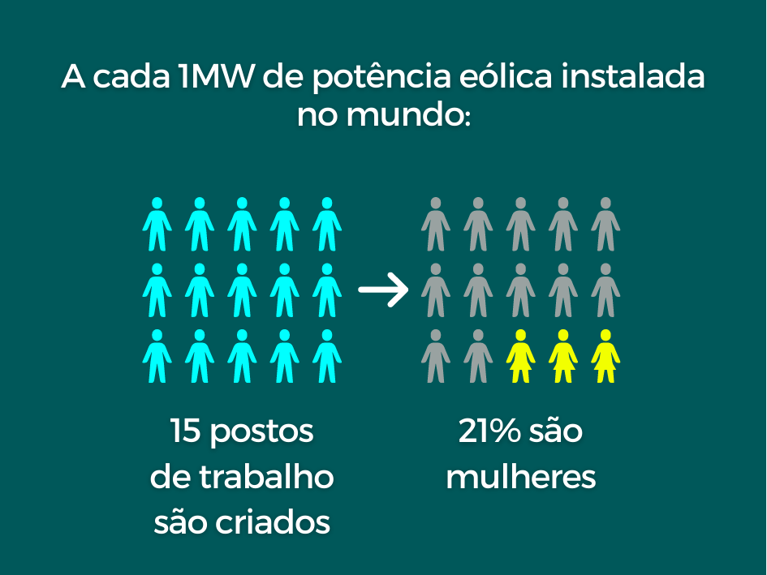
Introdução
A construção de parques eólicos criou ~196 mil empregos no Brasil (2011-2020).
A presença feminina é ainda menor em ambientes mais técnicos/STEM.

Slide 5
Objetivo e Método
Analisar as principais iniciativas para a promoção da D&I na indústria de energia eólica:
  Identificar os obstáculos enfrentados;
  Propor estratégias para superar os desafios (mapa de ações).
Dados coletados junto a organizações do setor, revisão de literatura e experiência dos autores.

Slide 6
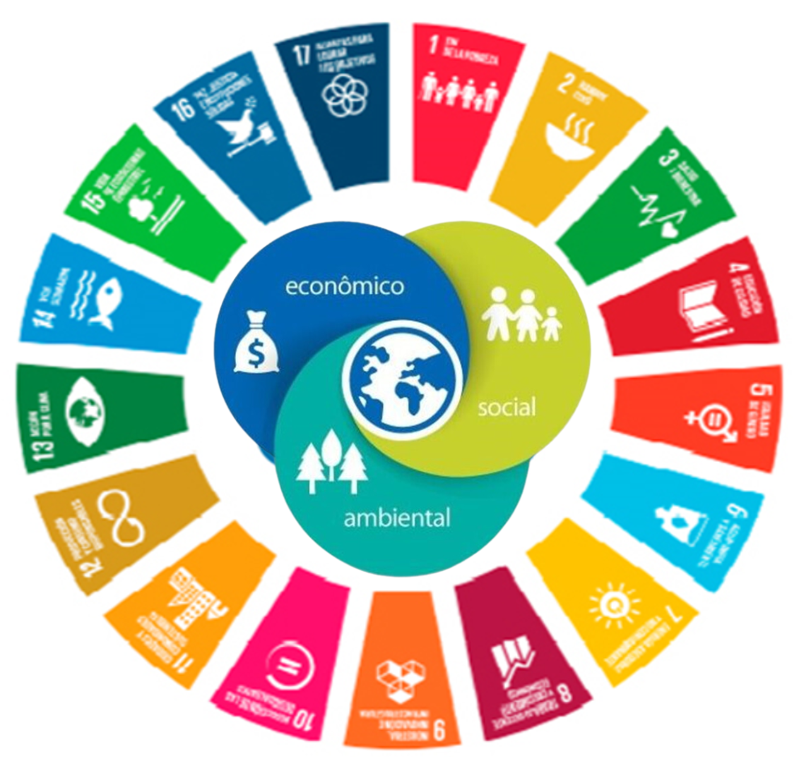
Eólica & Sustentabilidade
Limpa e renovável;
Economicamente viável e socialmente justa.
Inclusiva e universalmente acessível.
ODS-5 Igualdade de Gênero
ODS-7 Energia Limpa e Acessível
ODS-8 Trabalho Decente e Crescimento Econômico
ODS-9 Indústria, Inovação e Infraestrutura
ODS-10 Redução das Desigualdades

Slide 7
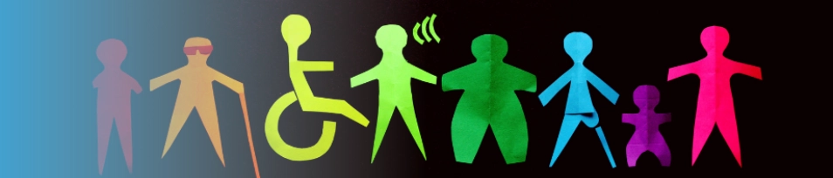
D&I na Eólica
Diversidade:
  “Qualquer diferença significativa que distingue um indivíduo de outro” (Kreitz, 2008).
  “Um misto de pessoas com identidades grupais diferentes dentro do mesmo sistema social” (Nkomo; Cox, 1999).
Inclusão:
  “Grau em que um colaborador percebe que é um membro estimado do grupo de trabalho por meio da experiência de um tratamento que satisfaça suas necessidades de pertencimento e singularidade” (Shore et al., 2010).

Slide 8
Iniciativas mapeadas em Renováveis
Iniciativa | Objetivo principal
Entrepreneurial Woman in Renewable Energy (PNUMA) | Fortalecer o papel das mulheres no setor de energias renováveis.
Women in Wind (GWEC/ GWNET) | Programa de mentoria anual, para mulheres atuantes ou oriundas de países emergentes em energia eólica.
Women in Green Hydrogen (ONG alemã) | Plataforma para conectar, capacitar e promover mudanças, além de mentoria.
Woman in Cleantech & Sustainability (Várias organizações e entidades ) | Fortalecer o papel das mulheres no setor de tecnologias limpas e sustentabilidade.
Movimento Mulher 360 (ONU e Pacto Global) | Promover a equidade de gênero e ampliar a participação das mulheres no ambiente empresarial, na cadeia de valor e na comunidade.

Slide 9
Iniciativas mapeadas em Renováveis
Iniciativa | Objetivo principal
Programa de Integração de Gênero no Acesso à Energia (Comissão dos Estados da África Ocidental) | Melhorar a igualdade de gênero no acesso à energia, liberando mulheres do trabalho doméstico e transmitindo mensagens de empoderamento por meio da mídia.
W20 (Women 20) (ONU) | GT do G20 para apoiar países na abordagem da desigualdade de gênero e impulsionar o empoderamento de mulheres e meninas.
Programa Hypatia (Instituto Ethos Brasil) | Reconhece empresas que implementam políticas eficazes de DEI, para identificar áreas de melhoria e construir um ambiente de trabalho mais justo e igualitário.
EmpodereC (FGV Energia; ENERGYC; Sim, Elas Existem) | Fortalecer a presença e o desenvolvimento de mulheres no setor de energia.
Women of Offshore Wind (Austrália) | Defender a D&I de gênero na indústria eólica offshore.

Slide 10
Iniciativas brasileiras mapeadas na Eólica
Iniciativa | Objetivo principal
AES Brasil | Operação de seus parques eólicos por mulheres.
Casa dos Ventos | Capacitação profissional de mulheres nas comunidades locais aos empreendimentos eólicos.
Campanha #Rebelsforchange (EDP e EDP Renováveis) | Sensibilizar e promover maior participação de mulheres em carreiras de STEM
ELERA | Capacitação de mulheres para instalação de seus parques eólicos.
Engie Brasil | Capacitação de mulheres para parques eólicos. Melhor distribuição de vagas entre homens e mulheres .
Mulheres na Eólica (Instituto Federal de Pernambuco) | Extensão Tecnológica para capacitação acelerada de estudantes mulheres para a indústria eólica.
LM Wind Power do Brasil (GE Vernova) | Contratação de jovens aprendizes mulheres. Programa STEAM Girls para incentivar meninas do EF e EM a desenvolverem carreiras STEM.
Vestas do Brasil | Oficina “Ensino do futuro: práticas escolares em energia” para estimular a inserção de conteúdos sobre energia eólica em escolas da rede pública
Vestas do Brasil e EDP Renováveis | Programa “Keep it local” para impulsionar a empregabilidade nas zonas rurais de parques eólicos

Slide 11
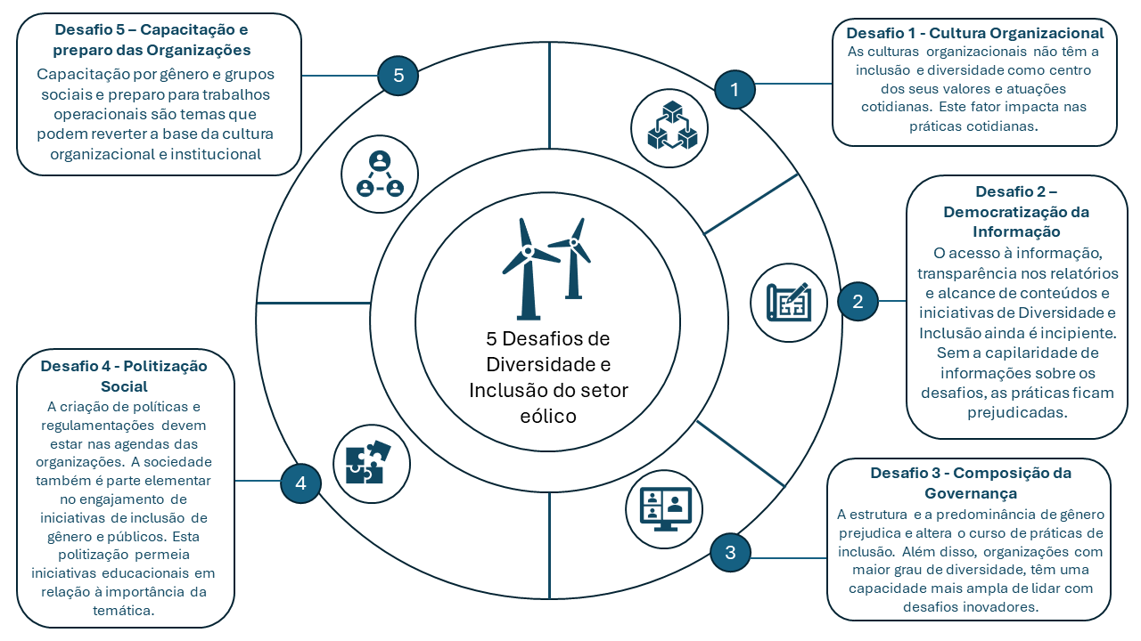
Desafios de D&I
Caleidoscópio de desafios de diversidade e inclusão no setor eólico nacional:

Slide 12
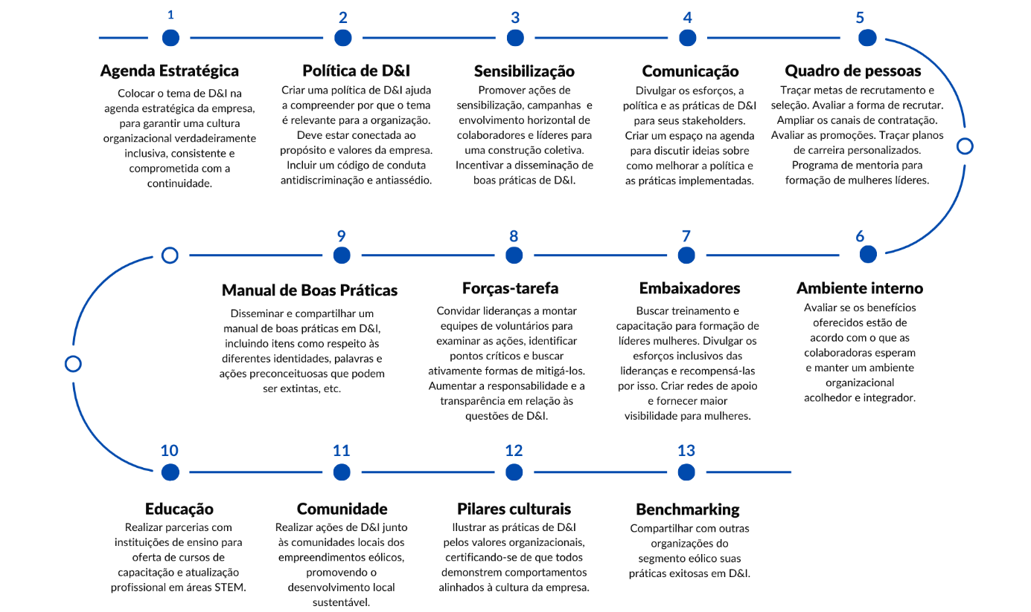
Mapa de ações
Deve pavimentar as agendas das organizações nos próximos anos, garantindo que elas possam iniciar os seus primeiros passos considerando D&I em seu cotidiano organizacional.

Slide 13
Conclusões
Promover D&I é essencial para criar um ambiente inclusivo, onde mulheres se sintam valorizadas e tenham oportunidades iguais de crescimento profissional.
Embora tenham ocorrido avanços, ainda há desafios a serem superados (espaços de liderança e tomada de decisões).
Mentorias, programas de capacitação e políticas de contratação inclusivas são fundamentais.
Necessidade de uma melhor coordenação entre o setor produtivo e as instituições de ensino formadoras de recursos humanos para o setor de energias renováveis.

Slide 14






Agradecimentos
Edital 18/2024

Slide 15
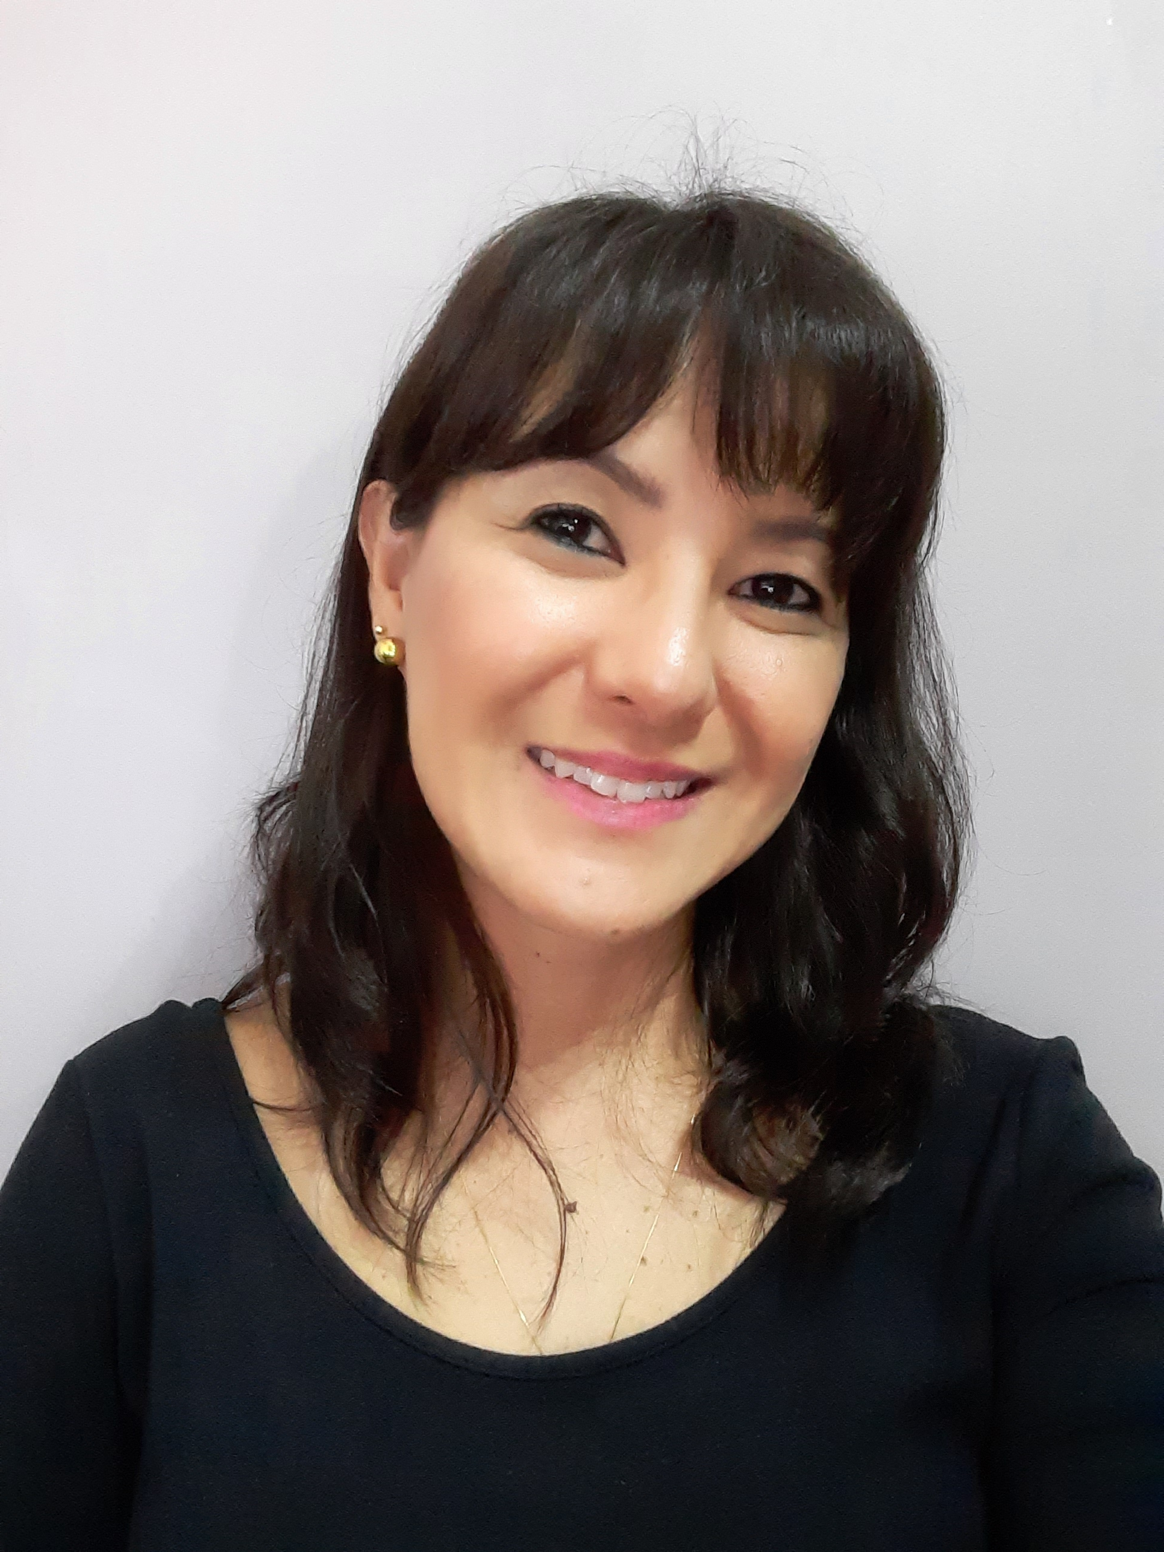
Obrigada!
FOTO
Juliana de A. Yanaguizawa Lucena
Instituto Federal de Pernambuco
julianaalmeida@ipojuca.ifpe.edu.br

